Slide 1
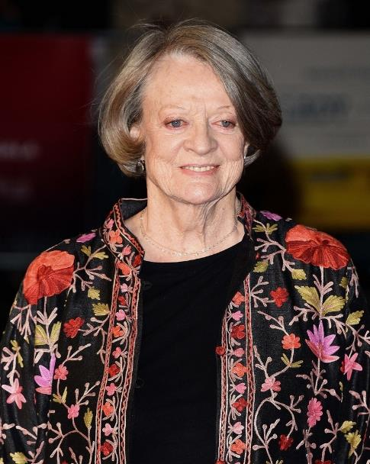
Maggie SMITH
Une carrière exceptionnelle
Cliquez Gauche PPS
En Manuel Merci

Slide 2
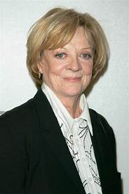
Maggie SMITH
Actrice britannique née en 1934 à Ilford
(banlieue de Londres)
Étudie l’Art à Oxford Play house
67 ans de carrière au théâtre, au cinéma
à la télévision
Son destin exceptionnel en images…

Slide 3

à l’âge de 17ans, joue le rôle de Viola
dans la Nuit des Rois

Slide 4
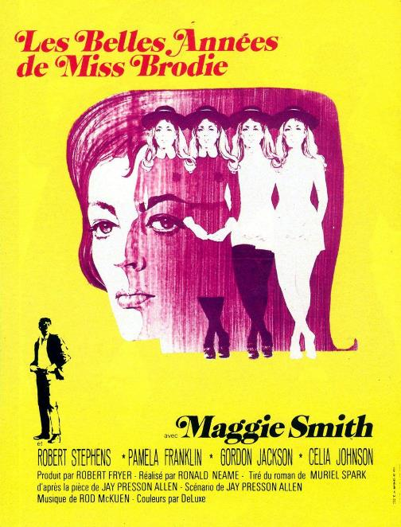
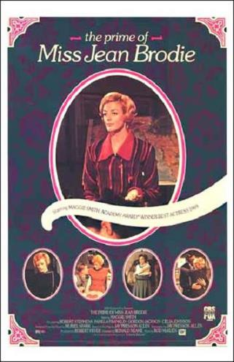
à l’âge de 36ans reçoit l’oscar de meilleure Actrice
dans ce film

Slide 5
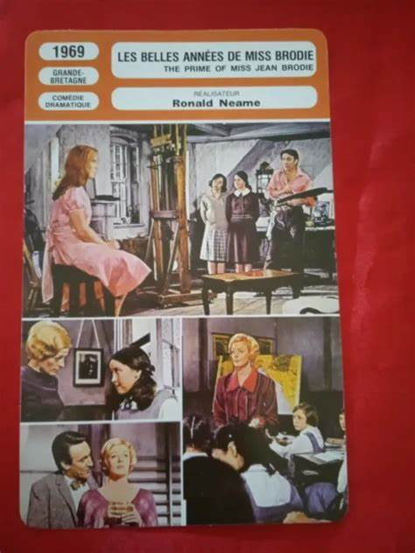
quelques clichés du film
Belles années de Miss Brodie
1969

Slide 6

Quelques affiches de films
et de ses rôles……….
Un garçon nommé Noël 2021

Slide 7
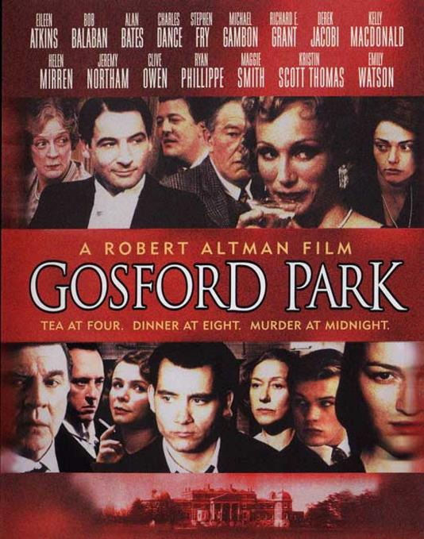
2001

Slide 8

1981

Slide 9
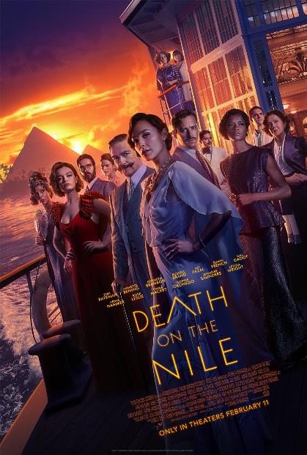
Mort sur le Nil 1978

Slide 10

Chambre avec vue 1991

Slide 11
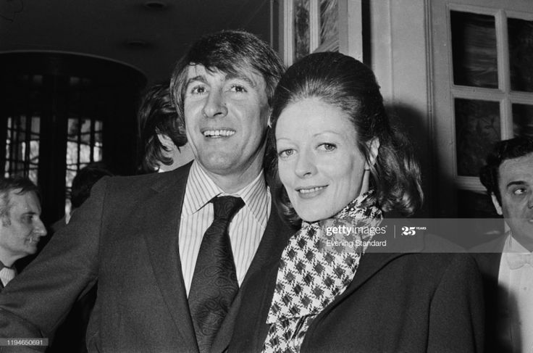
En 1967, épouse Robert Stephens, acteur, le couple aura 2 fils et, divorcent en
1975; se remarie avec Alan Beverley, dramaturge

Slide 12
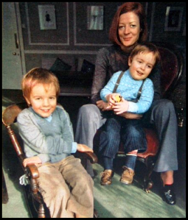
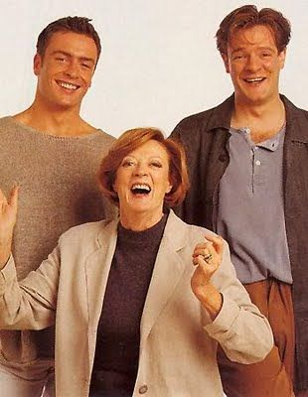
avec ses deux fils Christopher et Toby, jeunes et adultes

Slide 13
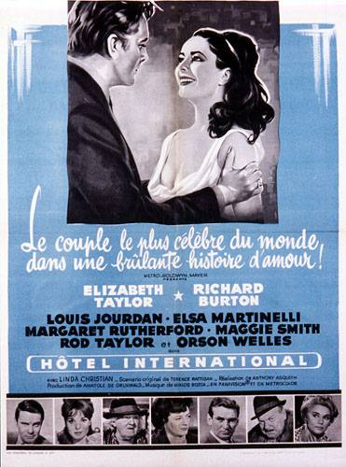
début de carrière comme figurante
dans les années 60
En 1963 dans Hôtel International
avec Elisabeth Taylor et Richard Burton

Slide 14
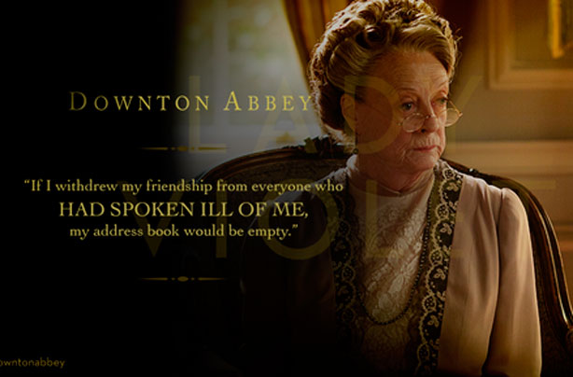
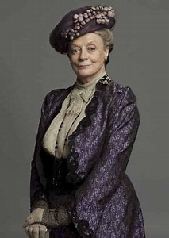
à la télévision dans la série ‘DOWNTON ABBEY à partir de 2010 dans le rôle de
Lady Violet Crawley (Comtesse de Grantham)

Slide 15
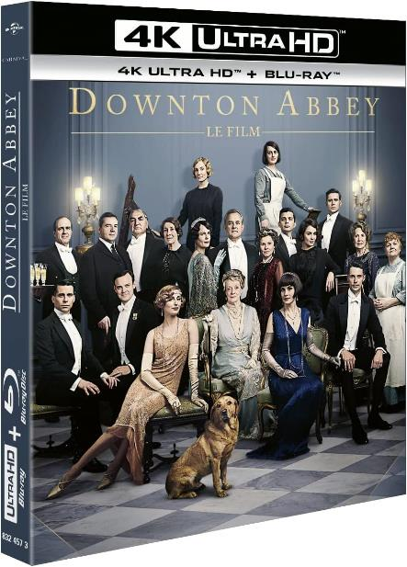
DVD de la série télévisée

Slide 16
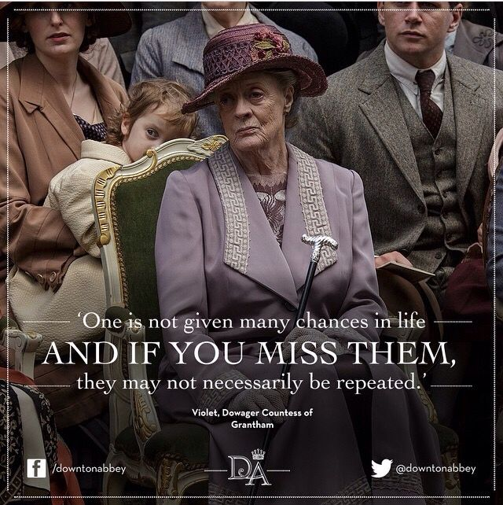
Série ‘Downton Abbey’
son rôle a obtenu
trois Emmy Awards
un Golden Globe
et Screen Actors Guild Awards

Slide 17
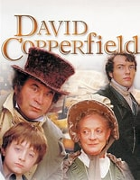
Rôle enchanté dans la série ‘David Copperfield’
pour la BBC
Puis dans l’adaptation de la Saga
Harry Potter

Slide 18
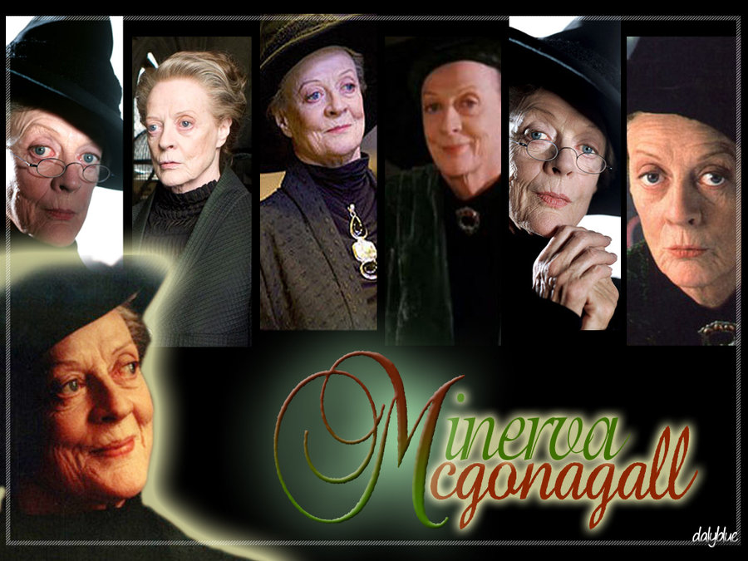
Montages clichés du rôle de ‘Minerva’
dans la série
Harry Potter

Slide 19
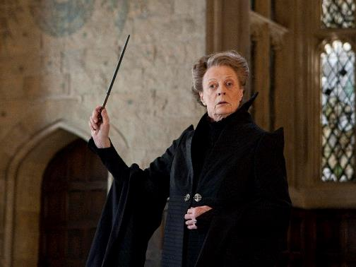
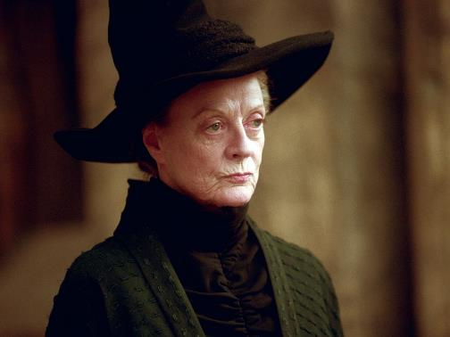
dans la série Harry Potter
brillante et extravagante Minerva

Slide 20
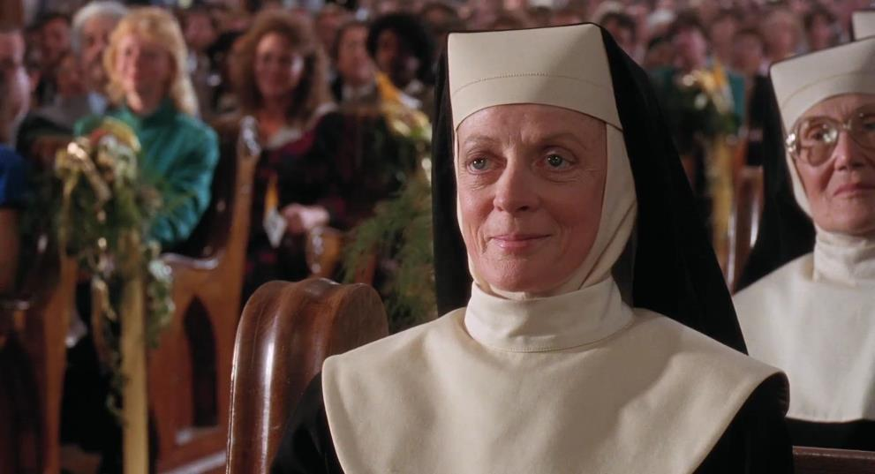
dans « Sister Act » joue le rôle de la mère supérieure

Slide 21
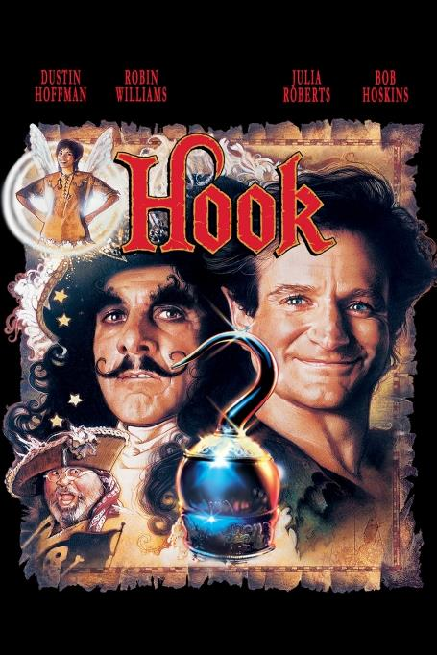
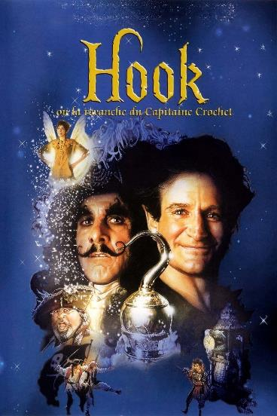
Reine d’Hollywood au début des années 90, incarne
Wendy âgée dans ‘HOOK’ de Steven Spielberg 1991

Slide 22
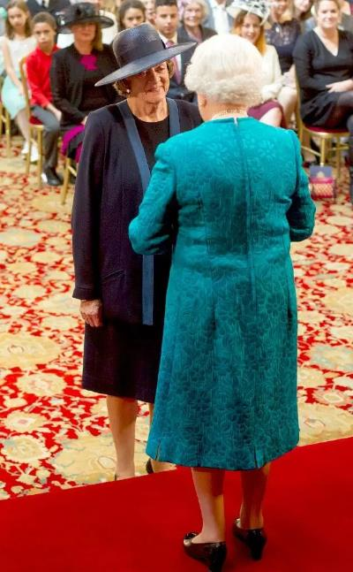
en 1991 , élevée par la Reine Elisabeth II
au rang de ‘Dame Commandeur’
pour Services rendus aux Arts et de la scène

Slide 23
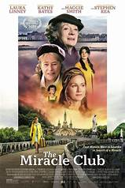
Elle jouera jusqu’à ses 85ans au théâtre
et ses 88ans au cinéma
Sa dernière prestation dans le film
« le Club des Miracles »
sorti en 2023
Elle décède à l’âge de 89ans
en septembre 2024

Slide 24
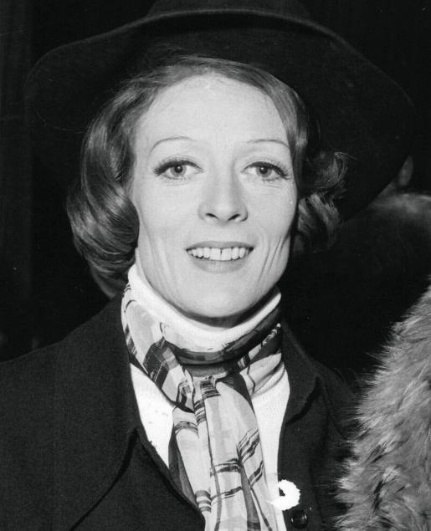
Sur Une Suggestion De JackDidier
Lorient Vous A Présenté Maggie Smith
Une Carrière Exceptionnelle
Les Image Et Le Son Du Net
Daniel

